Slide 1
ZAVRŠNI RAD
Video-igra „FT-Space Chaser“
Implementacija dvodimenzionalne arkadne igre u Javi i libGDX-u,
sa sistemom kolizije, veštačkom inteligencijom i mrežnim višeigračkim režimom.
Filip Todorović
NRT - 66/22
Mentor: dr Perica Štrbac
Akademija tehničko-umetničkih strukovnih studija Beograd
Visoka škola elektrotehnike i računarstva
Beograd, 2026.

Slide 2
POGLAVLJE 1
Cilj projekta
Razvoj video-igre FT-Space Chaser u Javi, uz okvir libGDX
Igrač upravlja svemirskim brodom i brani se od talasa neprijateljskih raketa
Implementacija - Fizike kretanja, kolizije, veštačke inteligencija i jedno igračkog i višeigračkog režima preko mrež (LAN)
J
Java + libGDX
△
Kolizije i AI
⇄
Mrežni višeigrački režim
FT-Space Chaser — Filip Todorović, 66/22
2

Slide 3
POGLAVLJE 2
Korišćene tehnologije — pregled
J
l
G
Java
libGDX
Gradle
Programski jezik, OOP, generici, izuzeci, višenitno programiranje
Grafika, ShapeRenderer UI, upravljanje aplikacionim ciklusom
Višemodularna izgradnja (core + lwjgl3), upravljanje zavisnostima
FT-Space Chaser — Filip Todorović, 66/22
3

Slide 4
POGLAVLJE 2.1
Java - objektno orijentisano programiranje
Nasleđivanje i polimorfizam: Entity → Player / Enemy / Bullet / Coin / Wall
Interfejsi: EnemyState (enter / update / exit) omogućava zamenljiva AI stanja
Višenitno programiranje: server, klijent i render rade na odvojenim nitima (Thread)
Serijalizacija objekata (Serializable) za slanje mrežnih poruka bez eksternih biblioteka
Generici i kolekcije: Map<Integer, Player>, libGDX-ov Array<T>
FT-Space Chaser — Filip Todorović, 66/22
4

Slide 5
POGLAVLJE 2.2
libGDX - grafika i korisnički interfejs
SpriteBatch, Texture, Animation<TextureRegion> za sličice i animacije
OrthographicCamera + FitViewport čuvaju razmeru arene na svim rezolucijama
Ceo interfejs (meniji, HUD) ručno je iscrtan preko ShapeRenderer-a
Gdx-freetype dinamički generiše font Audiowide u proizvoljnim veličinama
Životni ciklus ekrana
show()
render(delta)
resize()
hide() / dispose()
FT-Space Chaser — Filip Todorović, 66/22
5

Slide 6
POGLAVLJE 2.4
Mrežno programiranje - TCP klijent-server
Isključivo standardne Java klase: java.net i java.io
Java serijalizacija (ObjectOutputStream / ObjectInputStream)
Server: 60 osvežavanja u sekundi, autoritativna simulacija
out.reset() sprečava slanje „ustajalih“ keširanih podataka
MultiplayerClient
ClientHandler
GameServer
Socket + ObjectStream
PlayerInput
1 nit po igraču
Snapshot
GameWorld.update()
FT-Space Chaser — Filip Todorović, 66/22
6

Slide 7
POGLAVLJE 2.4.2
UDP - automatsko otkrivanje partija na LAN mreži
LanHostAdvertiser: DatagramSocket na portu 54555, odgovara na „SPACECHASER_DISCOVER“
Odgovor u obliku „SPACECHASER_HOST|ime|režim|port“
LanGameDiscovery (klijent): emituje upit ka celoj podmreži i prikuplja odgovore
Rezultat: korisnik bira partiju sa liste, bez ručnog unosa IP adrese
FT-Space Chaser — Filip Todorović, 66/22
7

Slide 8
POGLAVLJE 3.1
Struktura aplikacije - paketi
animation
collision
component
enemy
entity
input
network
renderer
screen
server
settings
ui
world
util
FT-Space Chaser — Filip Todorović, 66/22
8

Slide 9
POGLAVLJE 3.2
Struktura podataka — hijerarhija entiteta
Entity
x, y, hitbox, health
Player
Enemy
Bullet
Coin
Wall
unos, gorivo
StateMachine, A*
pravac, šteta
nagrada
prepreka
Zajednička polja (pozicija, rotacija, hitbox, zdravlje) čuvaju se u baznoj klasi; svaki podtip dodaje sopstveno ponašanje.
FT-Space Chaser — Filip Todorović, 66/22
9

Slide 10
POGLAVLJE 3.3
Igra logika - sistem talasa neprijatelja
Talas se pokreće tek kada je arena očišćena; svaki naredni talas je teži:
3 → 8
+33
× 10
30%
neprijatelja po talasu
(ENEMY_WAVE_SIZE / MAX)
zdravlja po talasu
(do 6 talasa eskalacije)
poena po ubistvu
(SCORE_PER_KILL_BASE)
prag „raspomamljivanja“
(ENRAGE_THRESHOLD)
FT-Space Chaser — Filip Todorović, 66/22
10

Slide 11
POGLAVLJE 3.4 / 2.5.3
Sistem detekcije i rešavanja kolizija
SAT algoritam (Intersector.overlapConvexPolygons) umesto proste AABB provere
Minimum Translation Vector (MTV) — pravac i dubina prodora
Igrač se izgura iz zida duž ispravnog pravca, brzina se koriguje
„Slab test“ sprečava da brzi meci „probiju“ tanke zidove
Tok rešavanja sudara
1
Detekcija preklapanja
2
Računanje MTV vektora
3
Izguravanje igrača
4
Korekcija brzine
FT-Space Chaser — Filip Todorović, 66/22
11

Slide 12
POGLAVLJE 3.5 / 2.5.1
Veštačka inteligencija - konačni automat
Patrol
Chase
Search
slučajna tačka,
povremeni odmor
A* / direktna linija,
goni igrača
poslednja pozicija,
3 sekunde
vidi igrača (canSeePlayer) → nazad na Chase
PathFinder: A* pretraga po mreži čvorova (GridNode), Menhetn heuristika
Separacija i izbegavanje zidova (steering) za prirodnije grupno ponašanje
FT-Space Chaser — Filip Todorović, 66/22
12

Slide 13
POGLAVLJE 3.6
Multiplejer implementacija
GameServer
GameStateSnapshot (svakih 16 ms)
MultiplayerGameWorld
autoritativna simulacija
60 Hz petlja
prikazni sloj
(klijent)
SnapshotBuilder pakuje samo neophodne podatke (EntityState) — DTO obrazac
Klijent usklađuje entitete po ID-u (dodaj / ažuriraj / ukloni)
Eksponencijalna interpolacija pozicije sakriva kašnjenje mreže
Lobi protokol: čekanje 2 igrača, odbrojavanje, glasanje za pauzu
FT-Space Chaser — Filip Todorović, 66/22
13

Slide 14
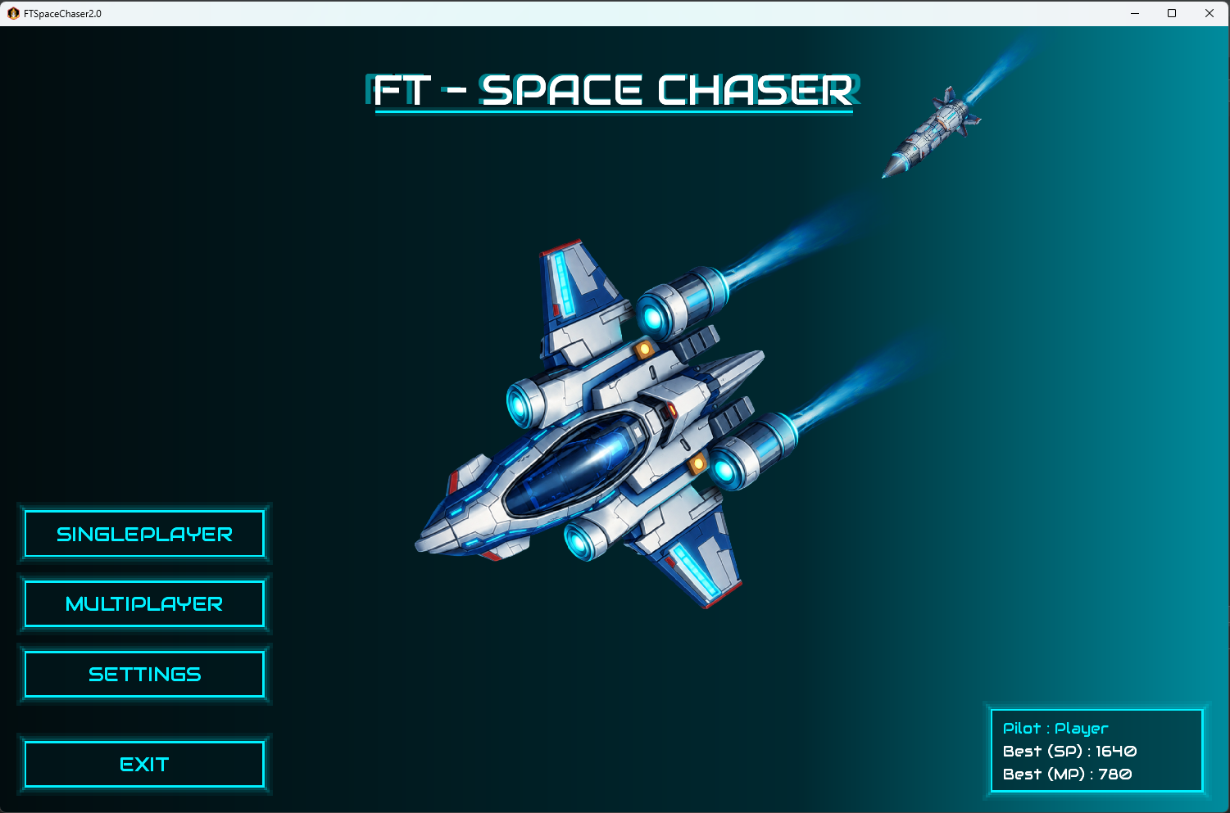
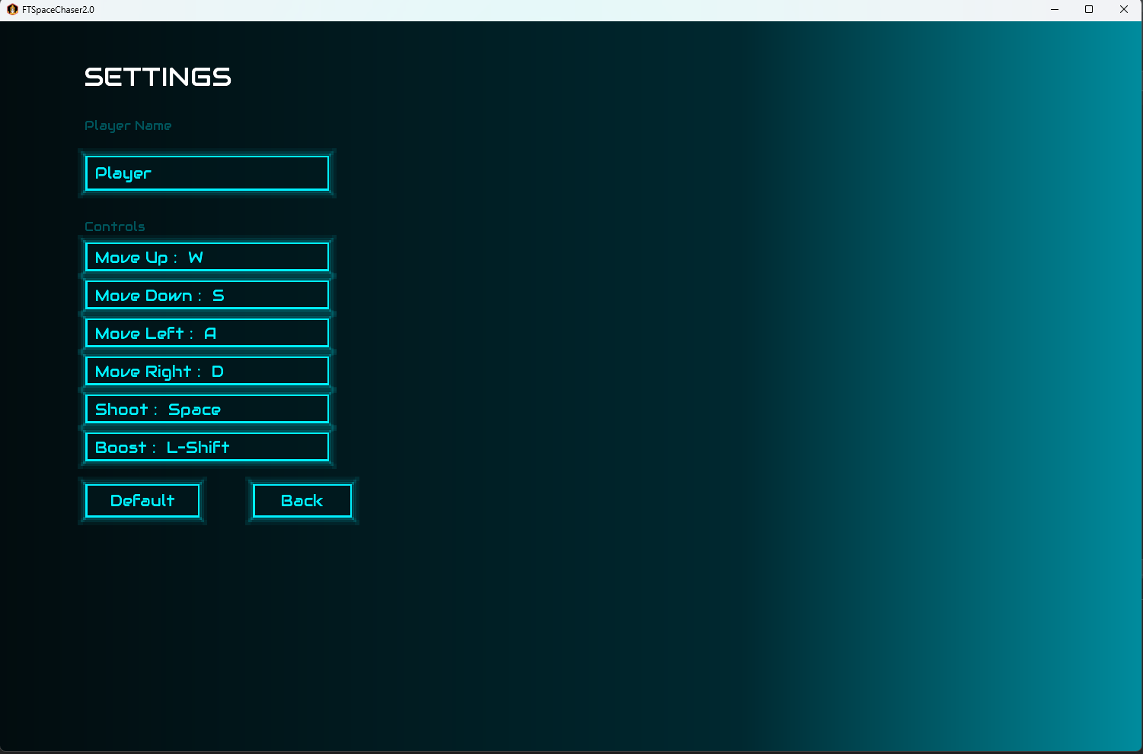
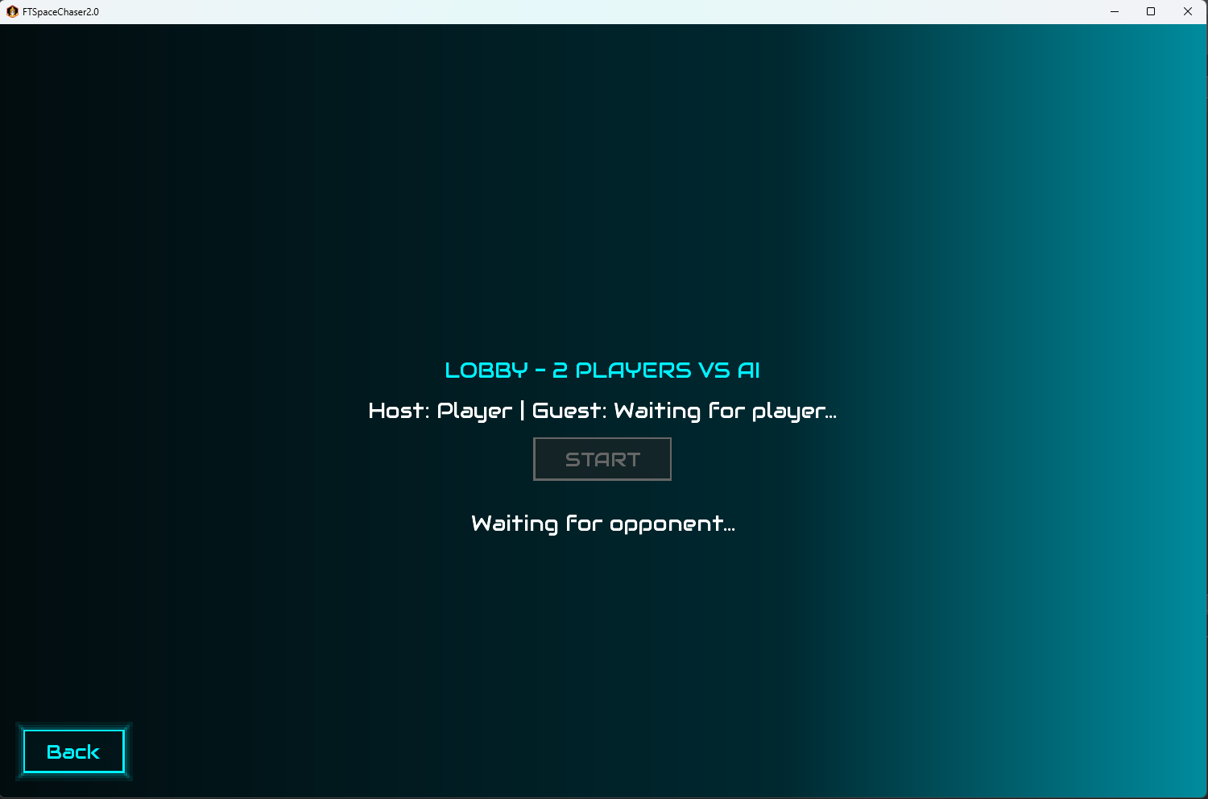
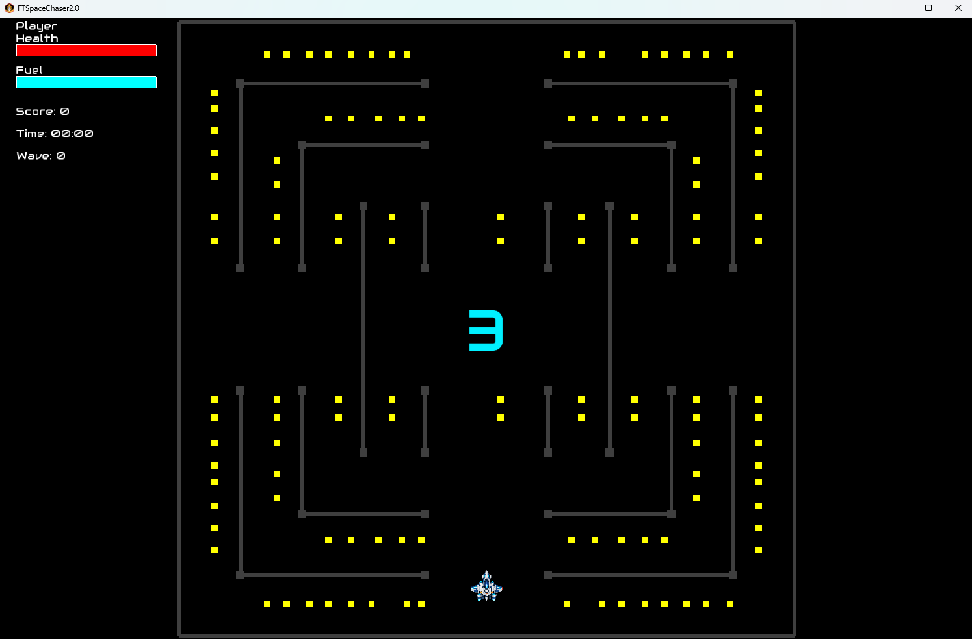
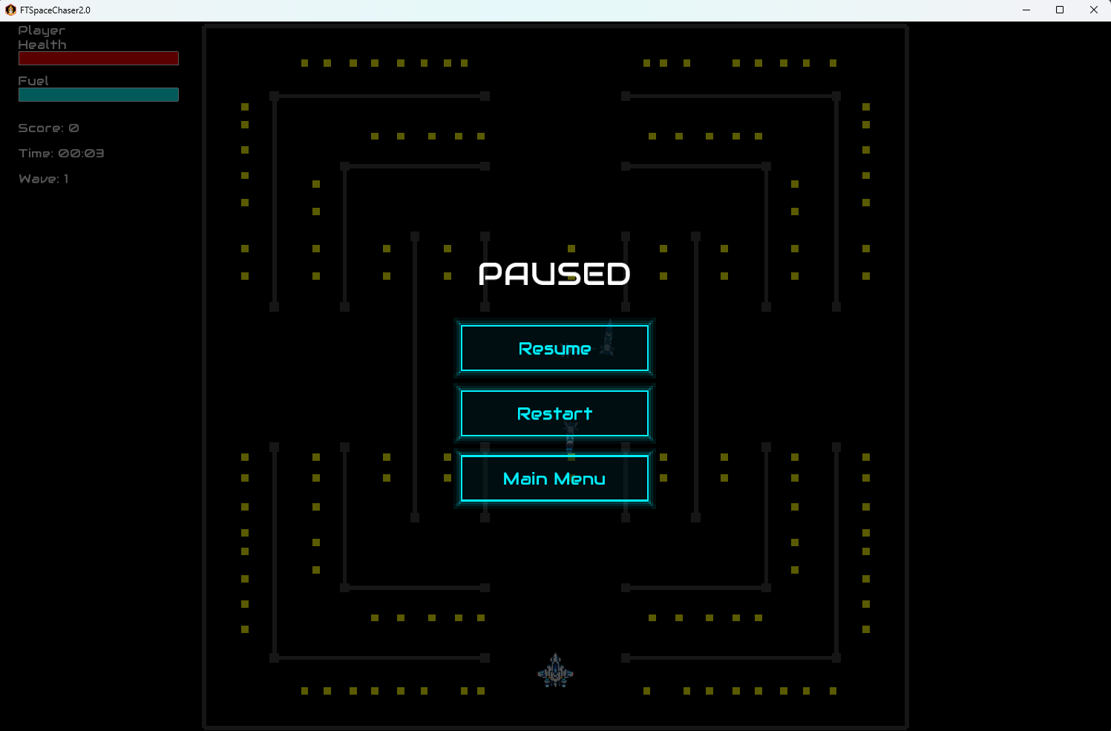
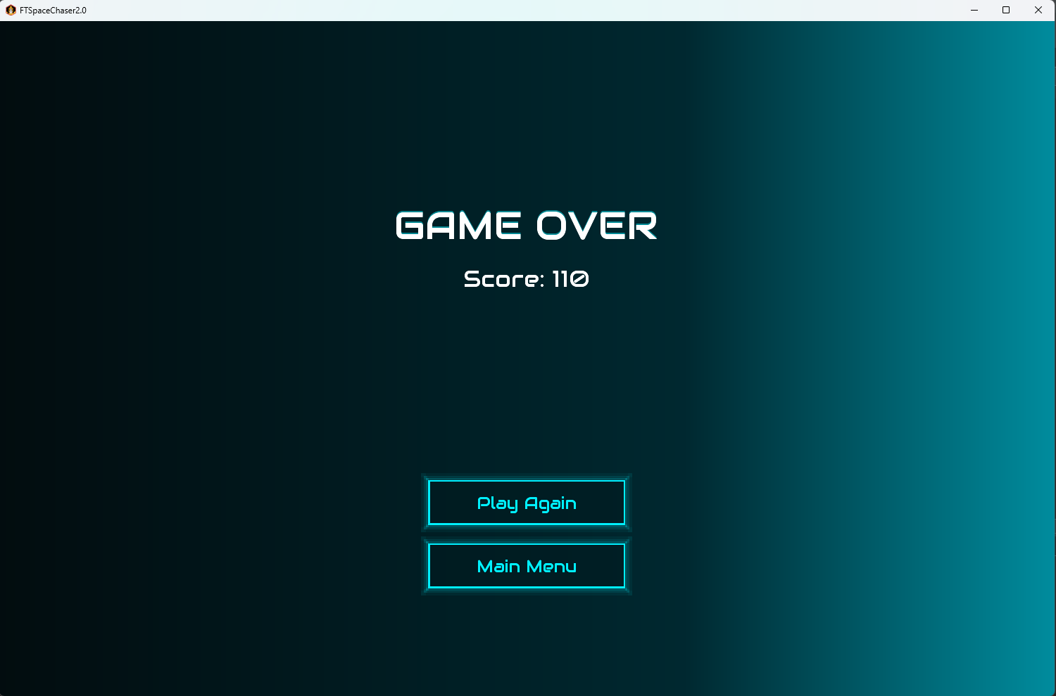
POGLAVLJE 4
Korisnički interfejs - ekrani aplikacije
Ceo interfejs ručno je iscrtan preko ShapeRenderer-a, u tamnoj cijan/crnoj temi (klasa Theme)
Glavni meni
Podešavanja
Multiplejer / lobi
Ekran igre (HUD)
Pauza meni
Kraj igre
FT-Space Chaser — Filip Todorović, 66/22
14

Slide 15
ZAKLJUČAK
Rezultati i dalji rad
Implementirana je kompletna igra FT-Space Chaser u Javi i libGDX-u: fizika kretanja, SAT detekcija kolizije, veštačka inteligencija (konačni automat i A*), sistem talasa i mrežni višeigrački režim (TCP + UDP, bez eksternih biblioteka).
PRAVCI DALJEG RADA
Zvučni efekti i muzika (trenutno igra nema audio sadržaj)
Mreža preko interneta (matchmaking server) umesto samo LAN-a
Podrška za više od dva igrača po partiji
Raznovrsniji neprijatelji i oružja, automatizovano testiranje
Hvala na pažnji.

